Slide 1
20 Novembre: Giornata Mondiale dei diritti dei bambini
SCUOLA DELL’INFANZIA «SOTTOFERROVIA» A.S. 2019/20

Slide 2
Una giornata speciale per dire basta a violazioni e disuguaglianze….

Slide 3
Per riconoscere a tutti il diritto alla vita, alla sopravvivenza, allo sviluppo e a non essere discriminati…

Slide 4
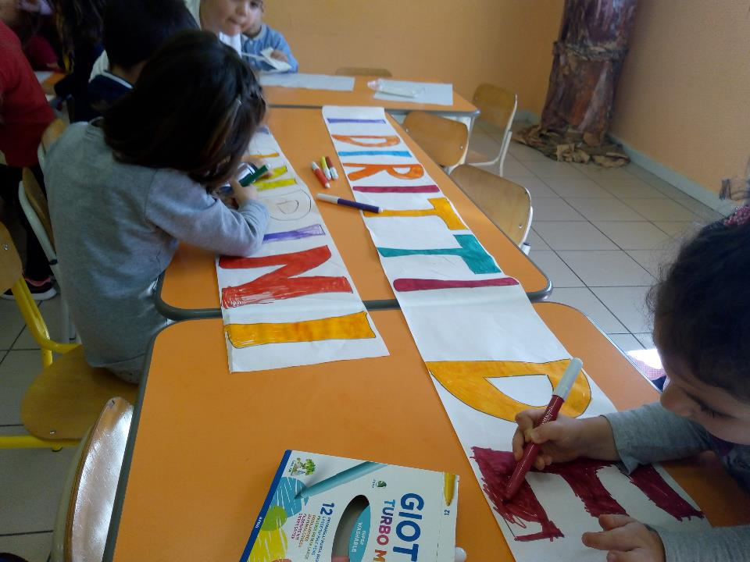

Slide 5
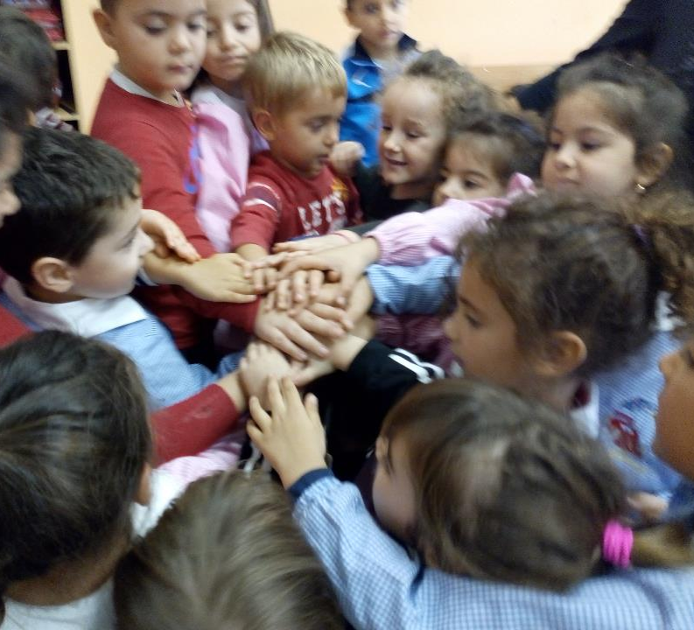
Uniti più che mai dal nostro patto dell’amicizia…

Slide 6
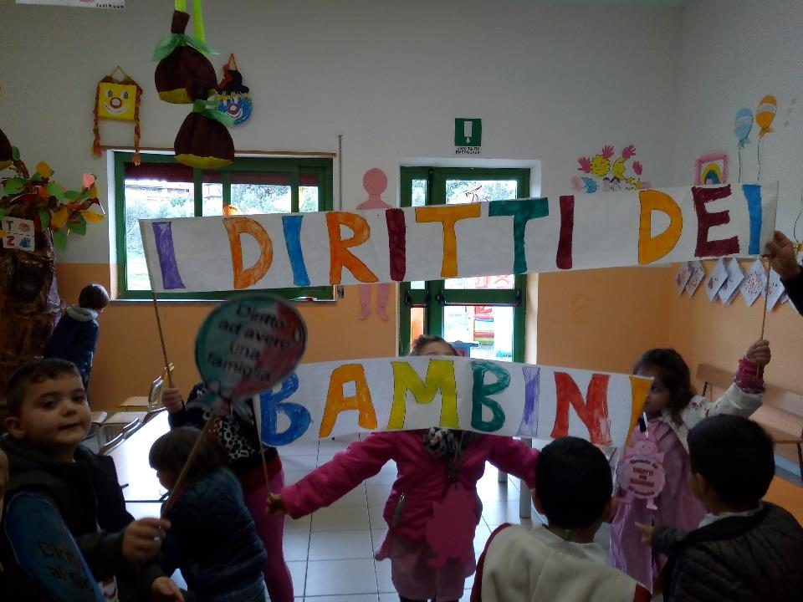

Slide 7
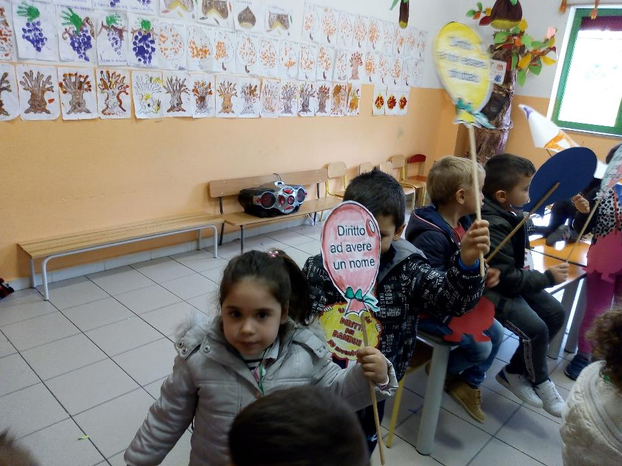

Slide 8
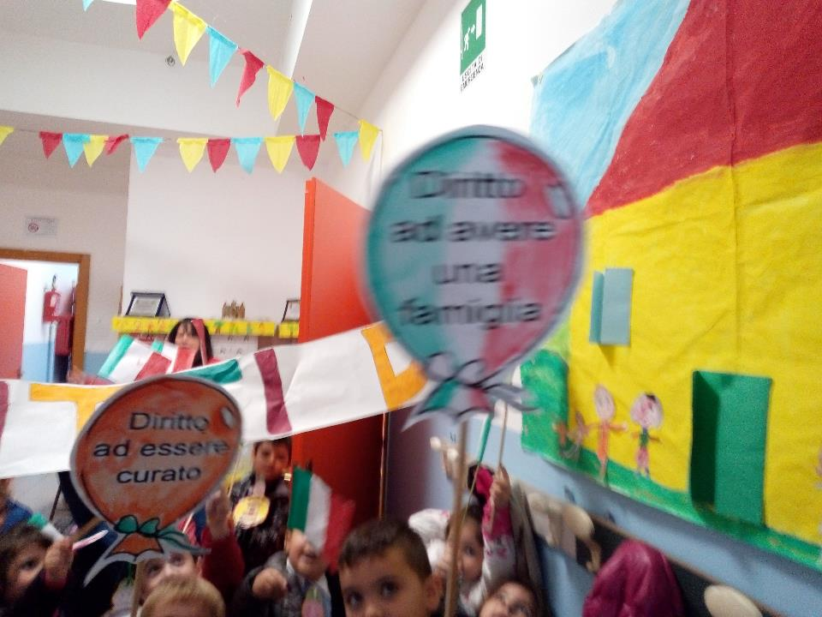

Slide 9
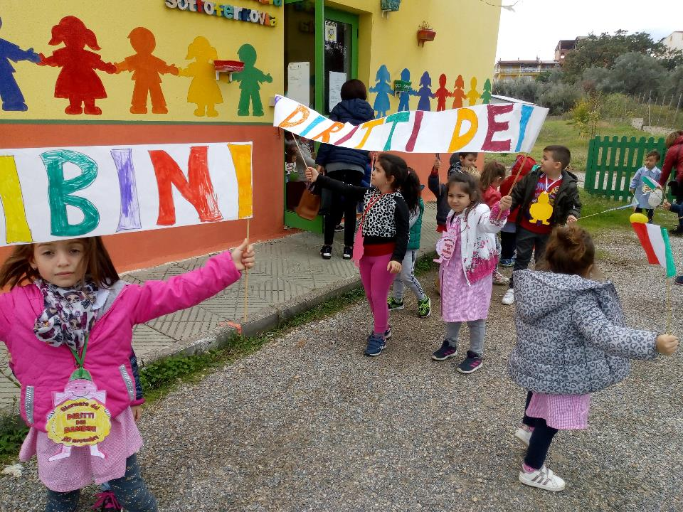

Slide 10
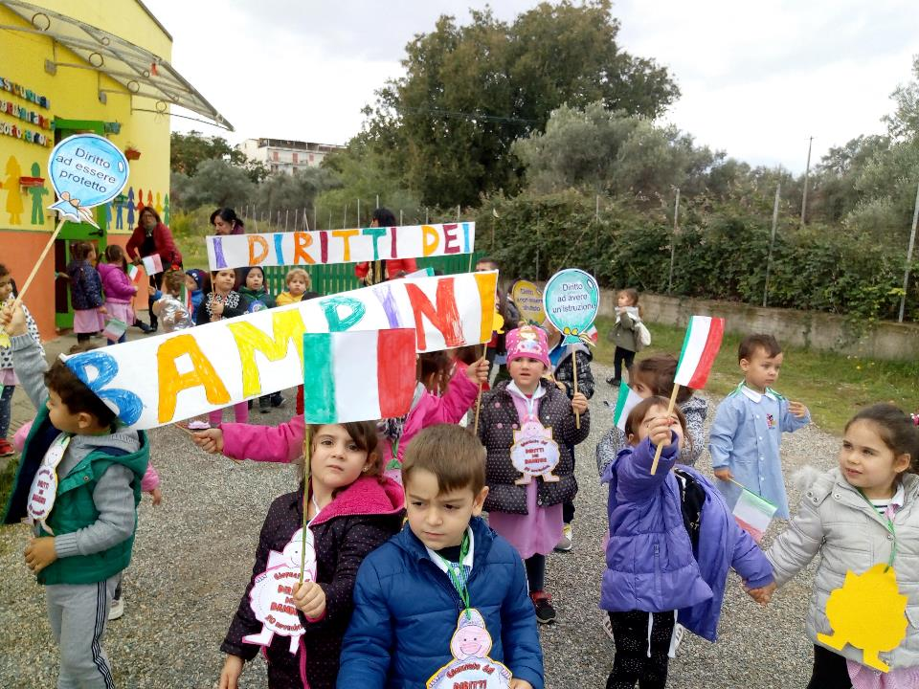

Slide 11
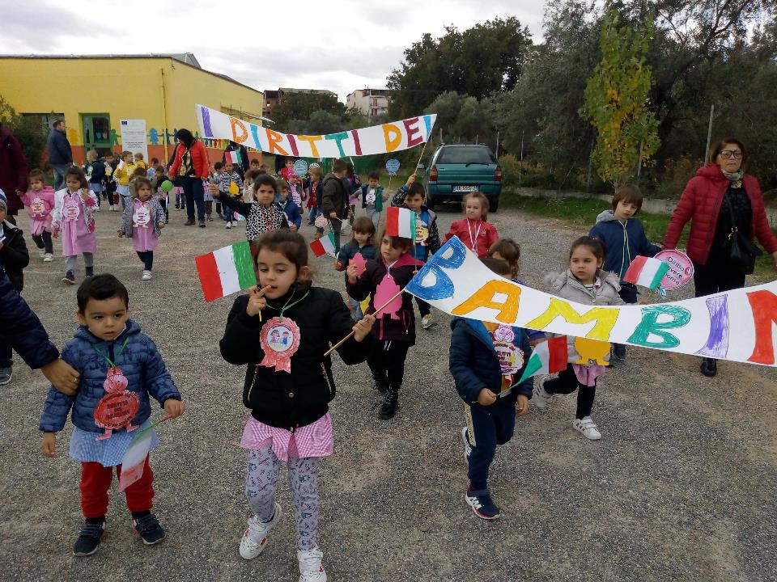

Slide 12
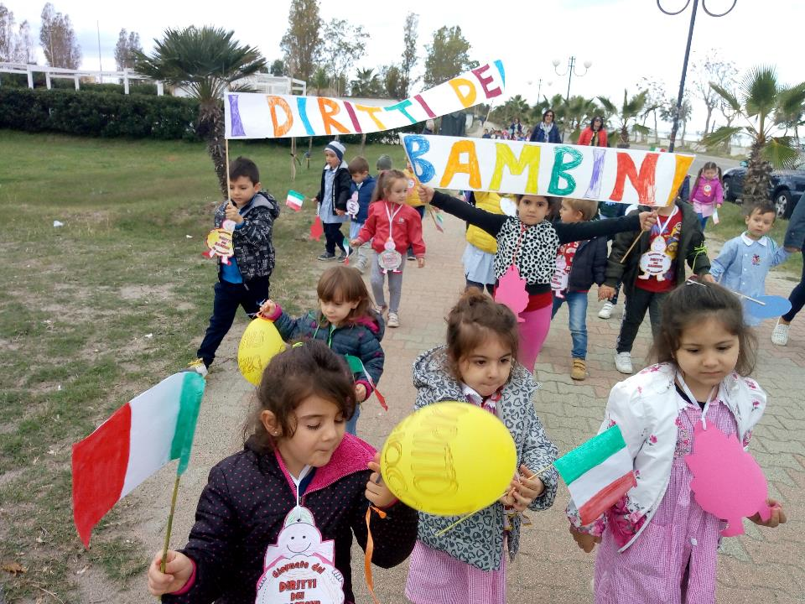

Slide 13
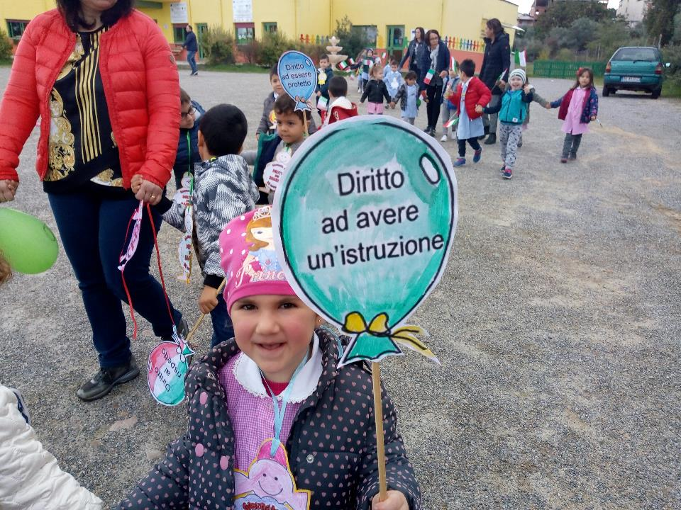

Slide 14
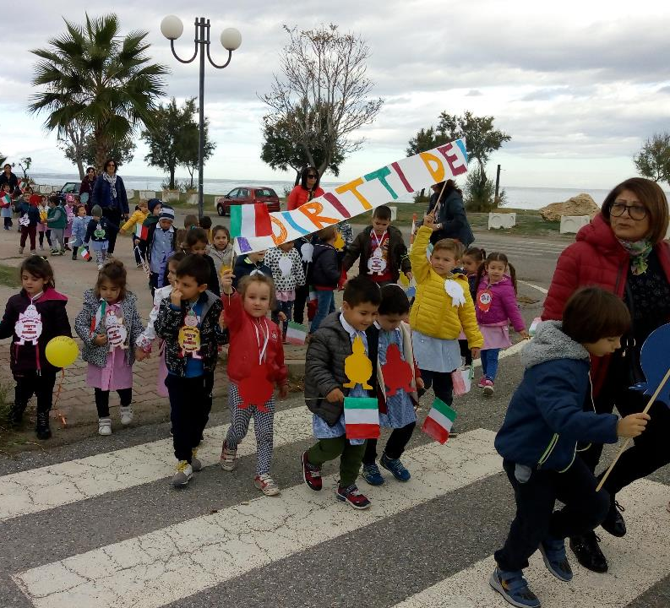
Marciamo sulla strada…gridando a tutto il mondo il diritto di essere bambini…

Slide 15
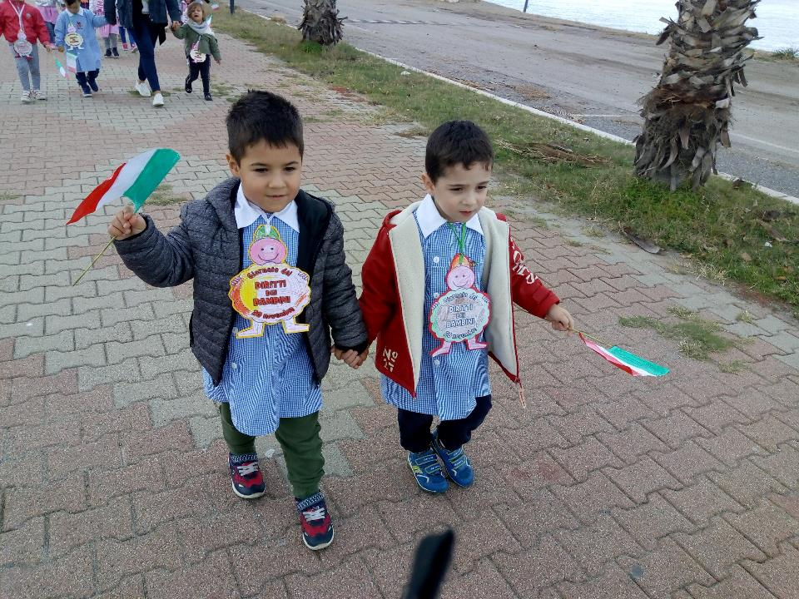

Slide 16
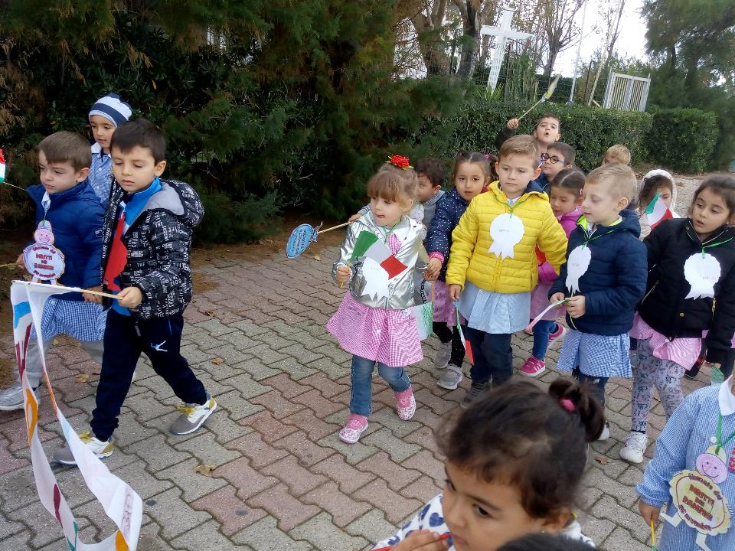

Slide 17
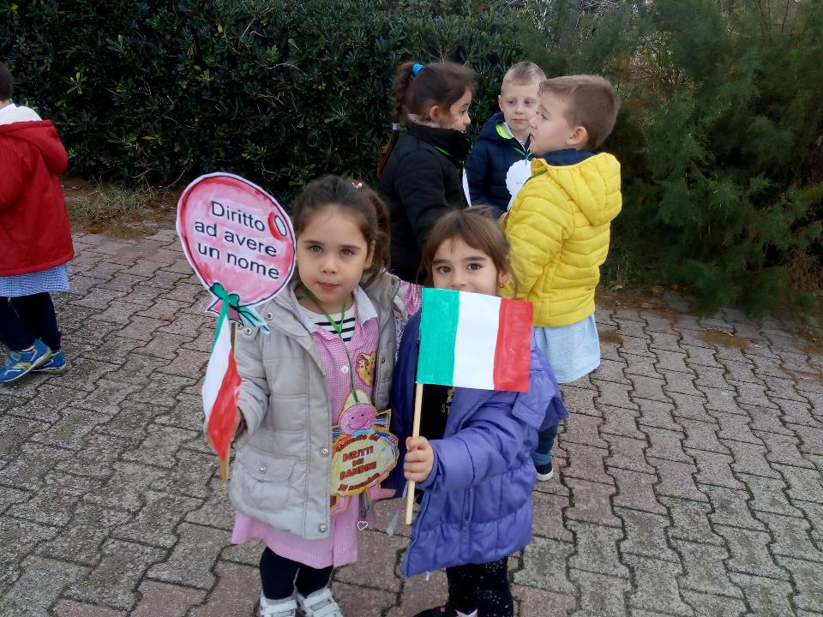

Slide 18
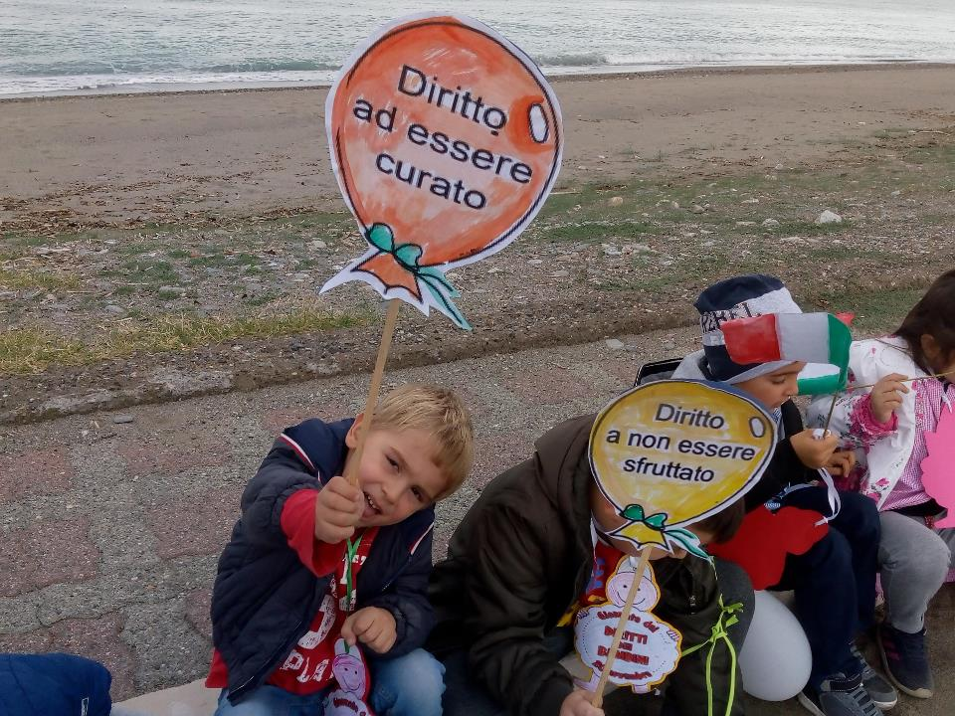

Slide 19
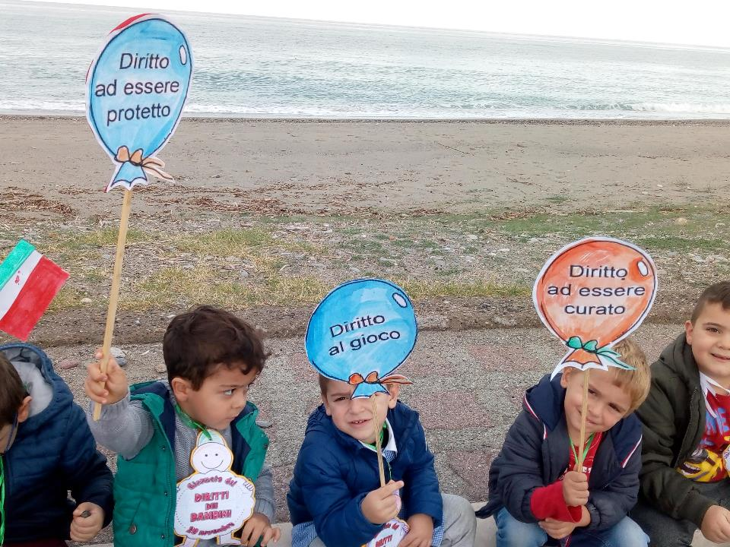

Slide 20
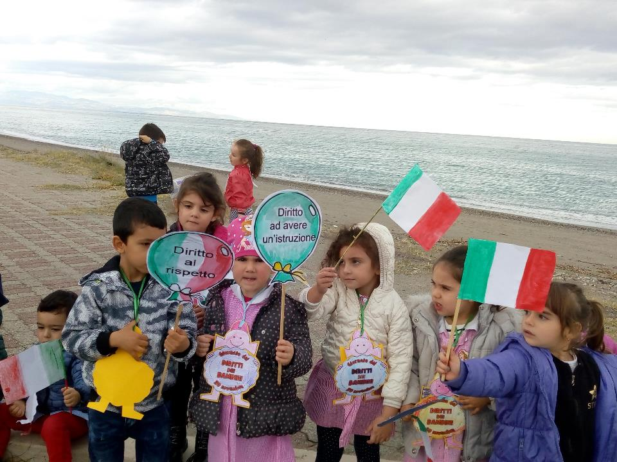

Slide 21
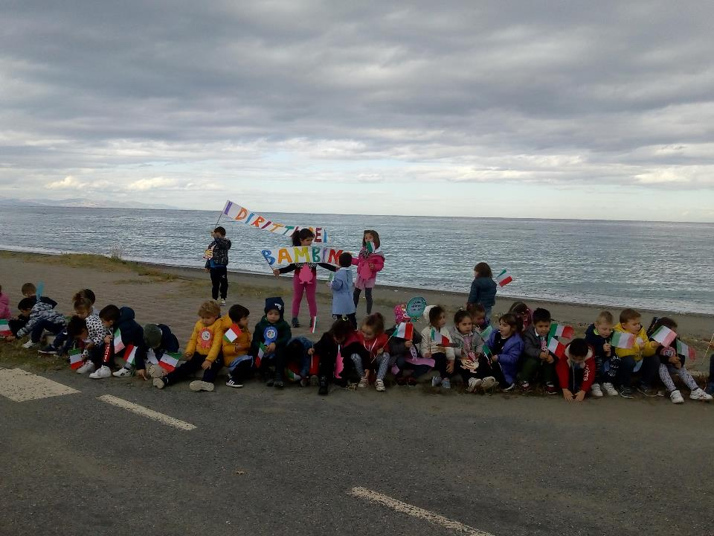

Slide 22
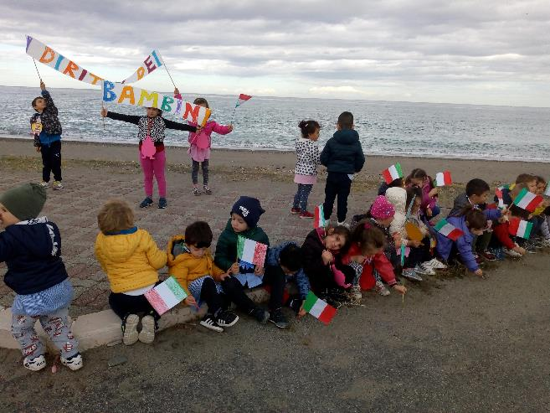
Perchè noi siamo insieme una Speranza e una promessa per l’umanità…

